Slide 1

Lab Book 4.0 Layout
Students: Pablo de Manuel Vicente, José Alberto Peña Cruz (GRUPO B1)

Slide 2
Instructions General
SCRIPTS
From GitHub →
Fork the repo: https://github.com/pascualmunoz/cifoin-lab4.git
Clone the repo using VSCode
Open folder / repo in VSCode
Open terminal: uv sync
Run the Jupyter Notebook:
LAYOUT_STUDENT.ipynb
Points
LO1: 3 points
LO2: 3 points
LO3: 1 points
LO4: 3 points

Slide 3
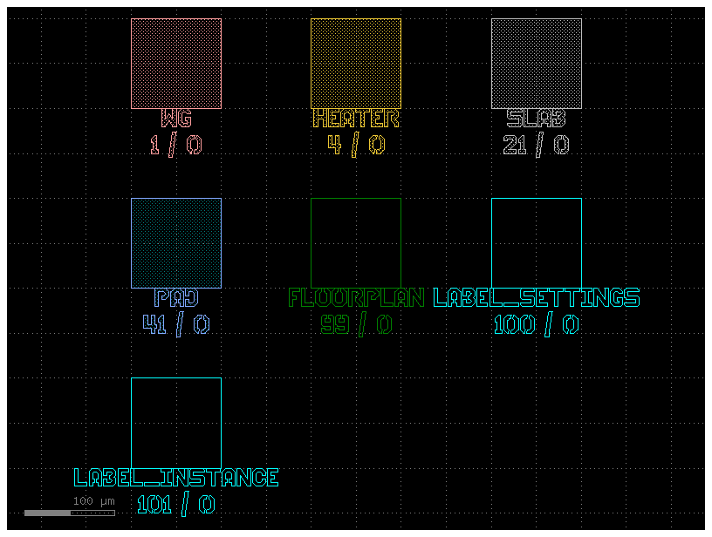
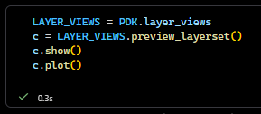
Learning outcome #1a – Notebook section 1. Technology “We will work with the demo UPVfab PDK. Let's view the layer distribution of this PDK”
Un PDK, o Process Design Kit, es el conjunto de archivos, reglas de diseño, mapas de capas, librerías de componentes, modelos y documentación que proporciona una foundry para poder diseñar un circuito fotónico integrado compatible con su proceso de fabricación.
En general, las capas de layout de un PDK representan los distintos niveles físicos o máscaras que se usarán durante la fabricación del chip. Cada capa tiene una función concreta dentro del diseño: definir guías ópticas, zonas slab, heaters metálicos, pads eléctricos, límites del chip o etiquetas de identificación.
En nuestro PDK particular encontramos las siguientes capas:
WG, 1/0: capa principal de guía de onda óptica.
HEATER, 4/0: capa de heaters metálicos para sintonización térmica.
SLAB, 21/0: capa slab, asociada a regiones de guía parcialmente grabadas o de soporte óptico.
PAD, 41/0: capa de pads metálicos para conexiones eléctricas.
FLOORPLAN, 99/0: capa que define el contorno o área disponible del chip.
LABEL_SETTINGS, 100/0: capa de etiquetas de configuración del layout.
LABEL_INSTANCE, 101/0: capa de etiquetas de instancia o identificación de celdas.
Paste plot of layers here

Slide 4
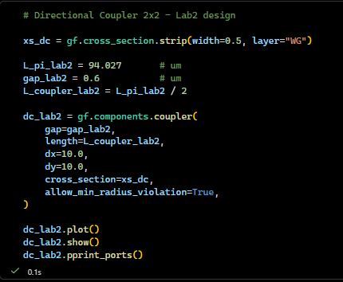
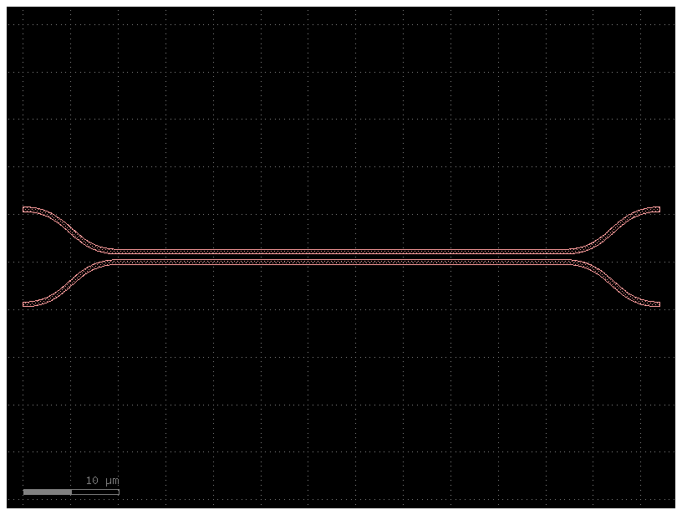
Learning outcome #1b – Notebook section 1. Technology – 1 slide per component “Use your design results from Lab2 and Lab3 to create layout instances of your designed components: DCs, MMIs, MZIs & Ring Resonators”
Component code
Component screenshot
El primer componente es el directional coupler 2x2 diseñado en el Lab2.
Su objetivo es funcionar como acoplador 50:50, por lo que la constante de acoplo objetivo es K = 0.5.
A partir del diseño del Lab2 se obtuvo una L_pi = 94.027 µm, por lo que la longitud de la región de acoplo usada en layout es L_coupler = L_pi/2 = 47.013 µm.
La separación entre las dos guías en la zona de acoplo es gap = 0.6 µm.

Slide 5
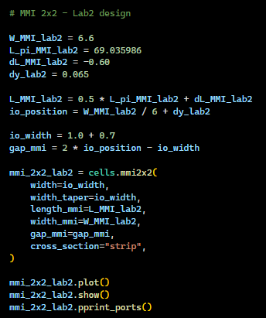
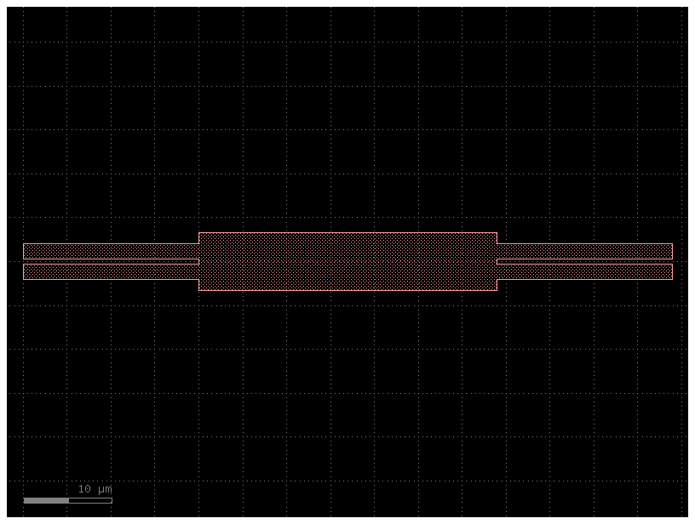
Learning outcome #1b – Notebook section 1. Technology – 1 slide per component
Component code
Component screenshot
Este componente es el MMI 2x2 que hemos obtenido a partir del diseño del Lab2.
Un MMI utiliza una región central más ancha para excitar varios modos ópticos. Ajustando bien su longitud, esos modos interfieren de forma que la potencia se reparte entre las salidas.
En nuestro caso lo hemos usado como divisor/acoplador 50:50, así que hemos mantenido los valores optimizados del Lab2: W_MMI = 6.6 µm y L_MMI = 33.918 µm.
Los accesos están colocados en y = ±1.165 µm respecto al eje central, ya que esa posición nos permitía equilibrar mejor la potencia en ambas salidas. Todos los puertos están definidos en la capa WG 1/0, con anchura de 1.7 µm.
Según la tabla de puertos, las entradas quedan en x = -20 µm y las salidas en x = 53.918 µm.

Slide 6
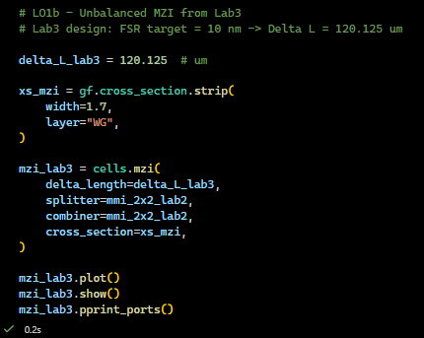
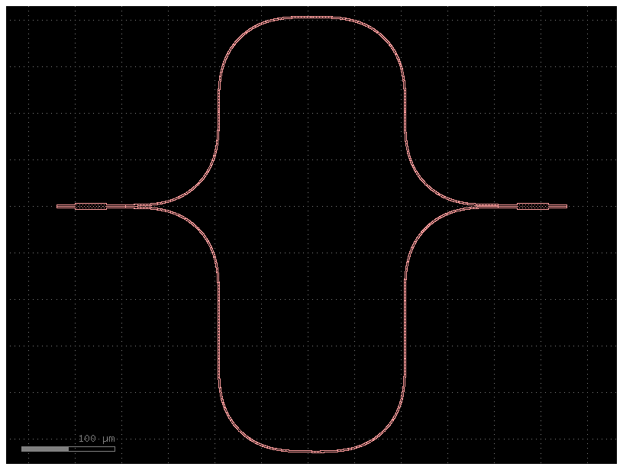
Learning outcome #1b – Notebook section 1. Technology – 1 slide per component
Component code
Component screenshot
Este componente es el MZI desbalanceado que hemos llevado a layout a partir del diseño del Lab3.
Un MZI funciona dividiendo la luz en dos brazos y volviéndola a combinar después, de forma que si los dos caminos tienen distinta longitud, aparece una diferencia de fase dependiente de la longitud de onda y se obtiene una respuesta periódica.
En nuestro caso hemos usado una diferencia de longitud ΔL = 120.125 µm, que era la obtenida en Lab3 para buscar un FSR cercano a 10 nm.
Como splitter y combiner hemos reutilizado el MMI 2x2 diseñado anteriormente, de forma que el reparto de potencia sea aproximadamente 50:50.
Todos los puertos están en la capa WG 1/0, con anchura 1.7 µm, y en la tabla se observa que las entradas quedan en x = -20 µm y las salidas en x = 527.936 µm.

Slide 7
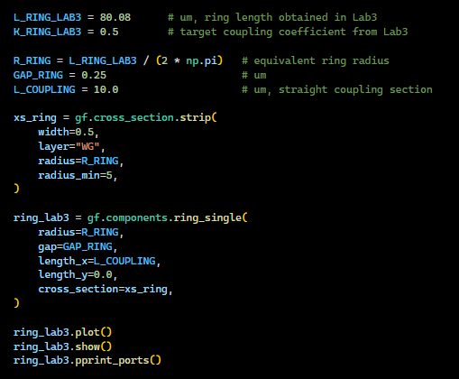
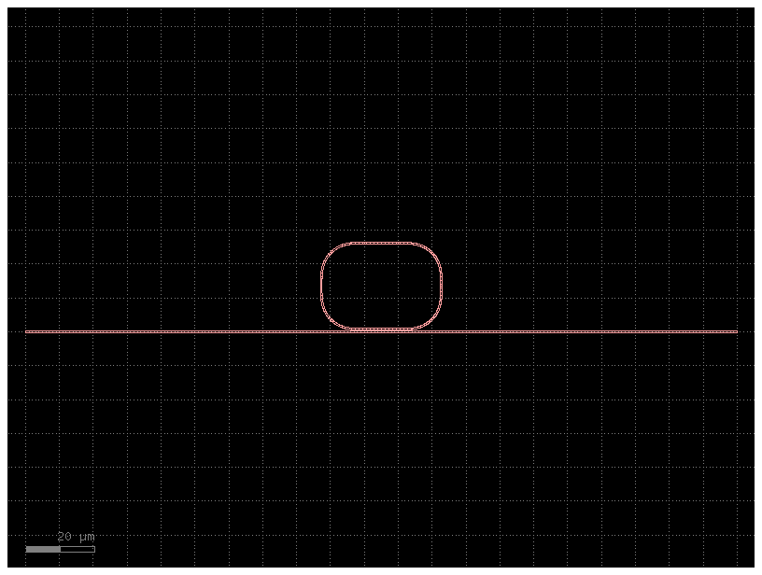
Learning outcome #1b – Notebook section 1. Technology – 1 slide per component
Component code
Component screenshot
Este componente es el resonador de anillo tipo “all-pass” que hemos pasado a layout a partir del diseño del Lab3.
Está formado por una guía recta, llamada bus, acoplada lateralmente a una guía cerrada en forma de anillo. La idea es que parte de la potencia que viaja por la guía bus se acople al anillo y pueda recircular varias veces.
En Lab3 diseñamos el resonador para un FSR objetivo de 15 nm, obteniendo una longitud de vuelta L_ring = 80.08 µm y un coeficiente de acoplo objetivo K = 0.5.
Para el layout hemos usado el radio equivalente calculado a partir de esa longitud, R = L_ring/(2π) = 12.75 µm.
Además, hemos añadido una sección recta de acoplo de 10 µm y un gap de 0.25 µm para que la zona de acoplo quede clara en el layout.
El componente está definido sobre la capa WG 1/0 con puertos ópticos de anchura 0.5 µm.

Slide 8
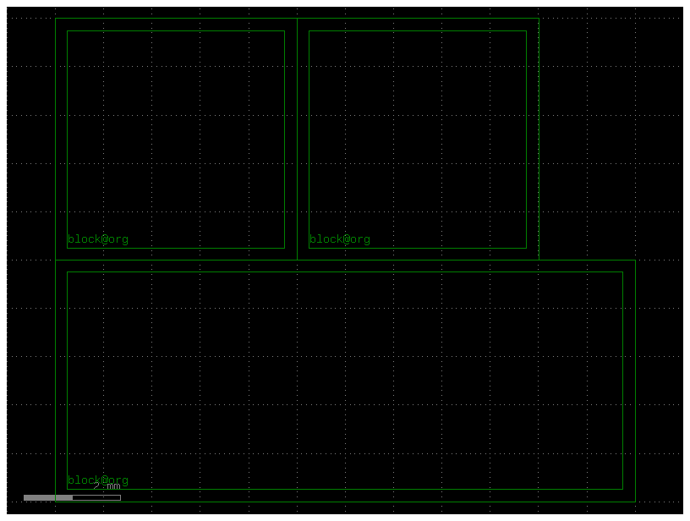
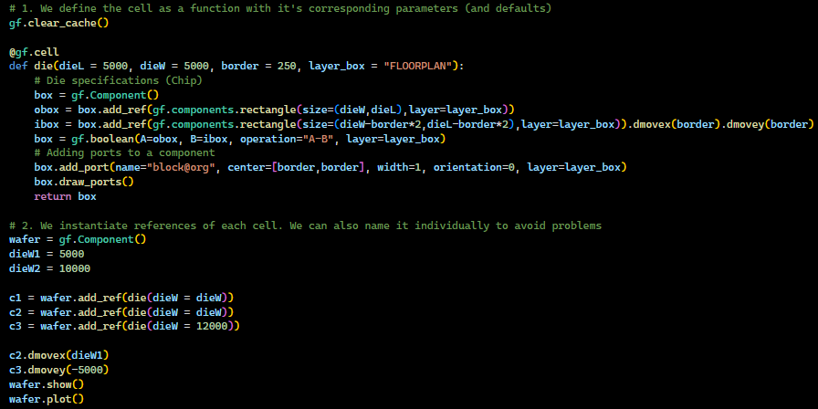
Learning outcome #2a – Notebook section 2. Layout Fundamentals “Once that we have a working 'new' component, we shall convert it into a Cell. This will allow us to have a hierarchical design”
Example code for
“A die (chip) for a photonic layout”
Example die
screenshot
En esta parte vemos un ejemplo de die o chip como una celda jerárquica. La función define el contorno del chip en la capa FLOORPLAN y añade un borde interior, de forma que podemos visualizar el área útil donde se colocarán los componentes fotónicos.
La importancia de convertirlo en una cell radica en que el mismo bloque se puede reutilizar varias veces dentro de un diseño mayor. En la imagen se ven varias instancias del die, con distintos tamaños y posiciones, sin tener que redibujar cada una desde cero.
Esto es especialmente útil ya que en un layout real se trabaja de forma jerárquica, como hemos visto en la teoría. Primero se definen bloques básicos y después se colocan y conectan dentro del chip completo.

Slide 9
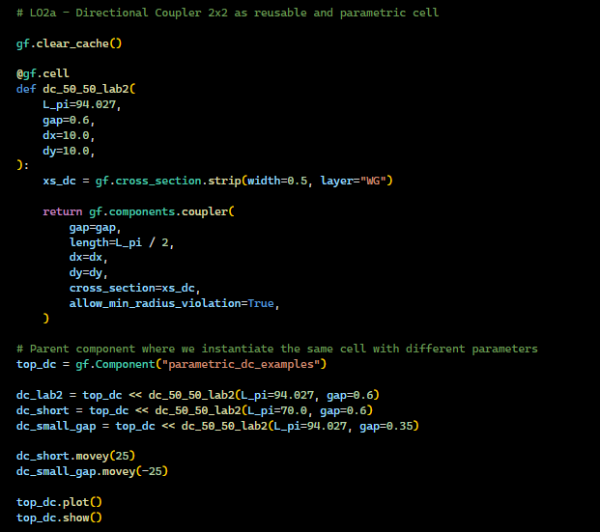
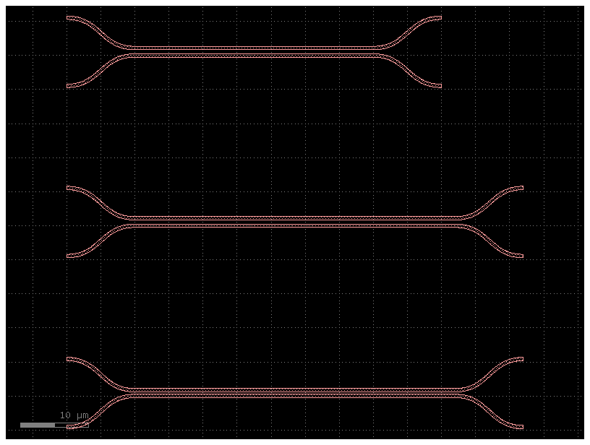
Learning outcome #2a – Notebook section 2. Layout Fundamentals – 1 slide per component “Use your design results from Lab2 and Lab3 to create layout instances of your designed components: DCs, MMIs, MZIs & Ring Resonators” → Make cells for all your components
Component as cell code
Component as cell screenshot
La primera instancia es el acoplador direccional visto anteriormente, y adicionalmente con las otras 2 demostramos que la misma celda se puede reutilizar cambiando parámetros.

Slide 10
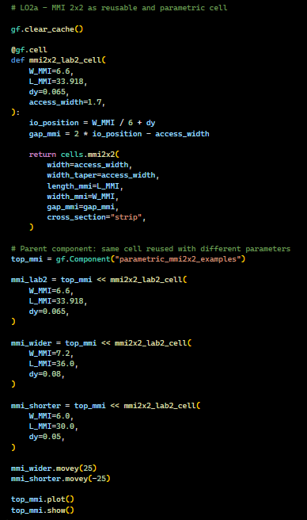
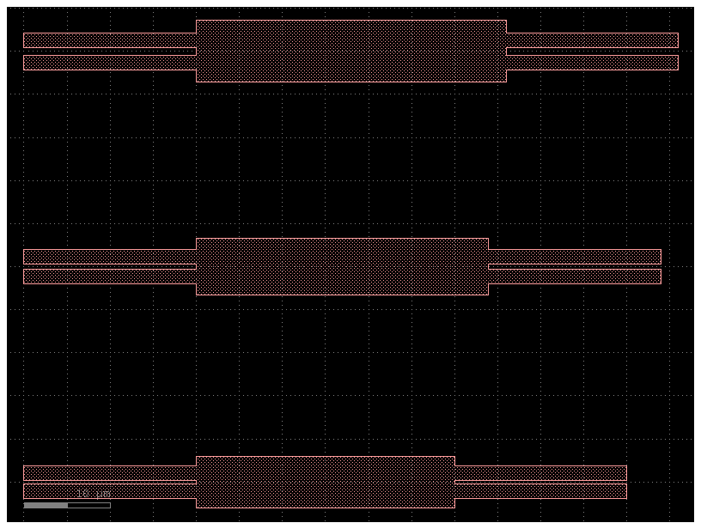
Learning outcome #2a – Notebook section 2. Layout Fundamentals – 1 slide per component “Use your design results from Lab2 and Lab3 to create layout instances of your designed components: DCs, MMIs, MZIs & Ring Resonators” → Make cells for all your components
Component as cell code
Component as cell screenshot

Slide 11
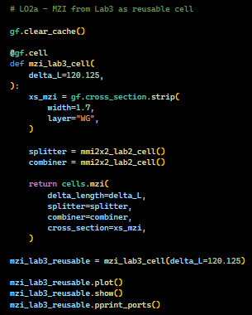
Learning outcome #2a – Notebook section 2. Layout Fundamentals – 1 slide per component “Use your design results from Lab2 and Lab3 to create layout instances of your designed components: DCs, MMIs, MZIs & Ring Resonators” → Make cells for all your components
Component as cell code
Component as cell screenshot

Slide 12
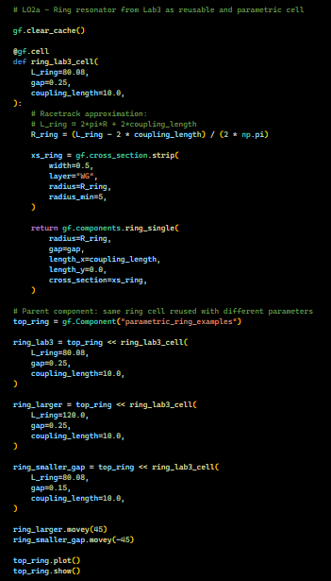
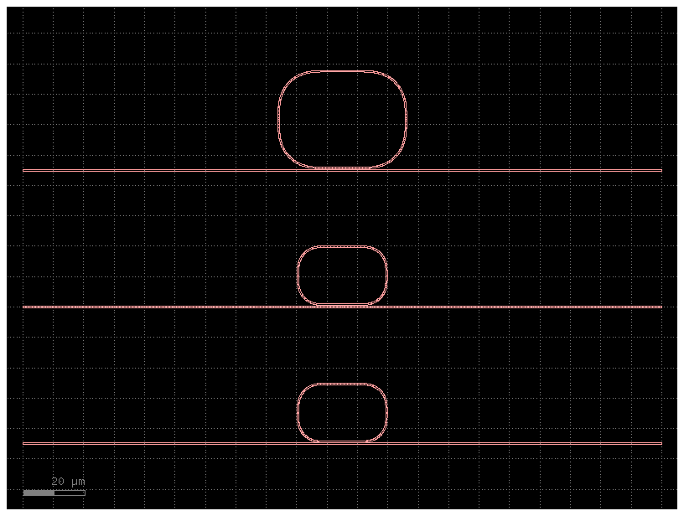
Learning outcome #2a – Notebook section 2. Layout Fundamentals – 1 slide per component “Use your design results from Lab2 and Lab3 to create layout instances of your designed components: DCs, MMIs, MZIs & Ring Resonators” → Make cells for all your components
Component as cell code
Component as cell screenshot

Slide 13
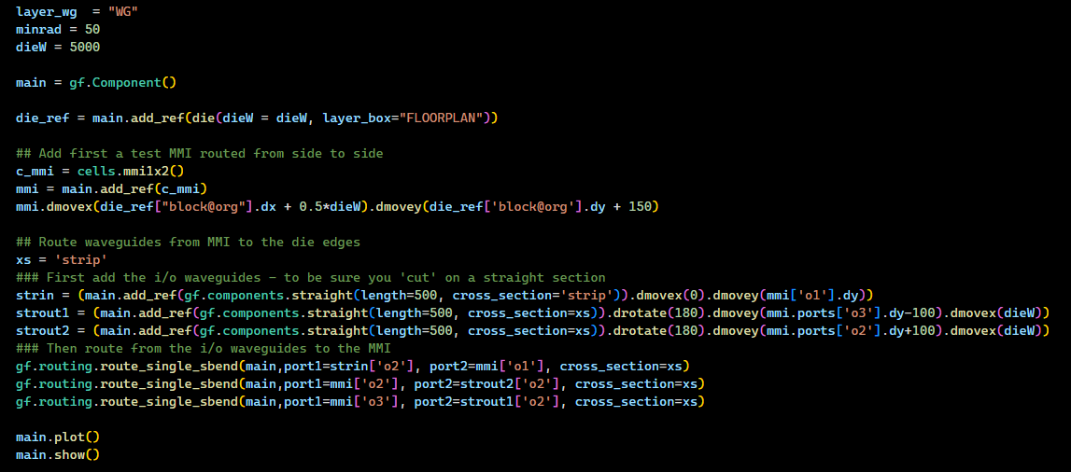
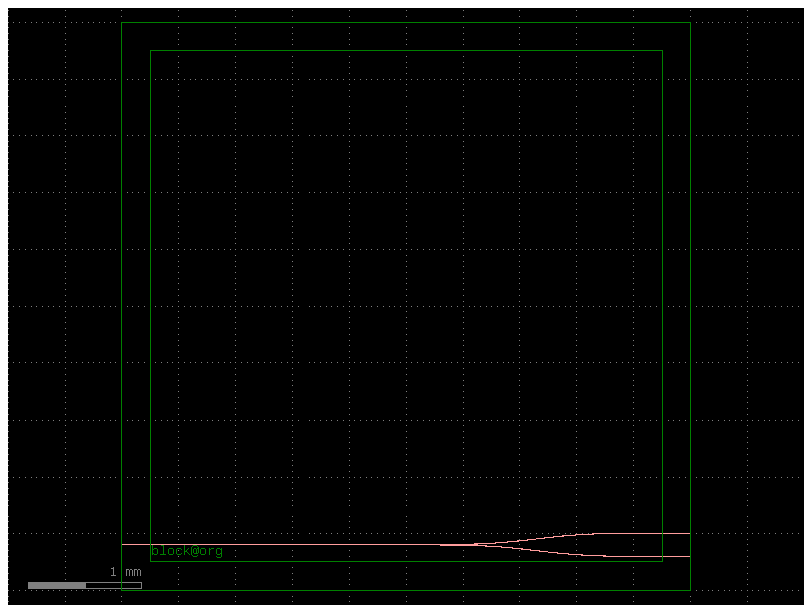
Learning outcome #3 – Notebook section 3. Complete layout
Read and describe 4 code blocks in section 3
Python code block 1:
Python code block 2:
Python code block 3:
Python code block 4:
Complete layout screenshot
screenshot
Este es el primer bloque componente principal del layout (main) y se añade el contorno del chip mediante la celda die, usando la capa FLOORPLAN.
En él se coloca un MMI 1x2 dentro del chip, cerca de la parte inferior, para usarlo como primer ejemplo de circuito integrado dentro del die.
A continuación, el script añadide tres guías rectas en los bordes del chip (una de entrada y dos de salida). Estas guías sirven para que el corte del chip se haga sobre tramos rectos, lo cual es más práctico para acoplar luz desde el exterior.
Finalmente se conecta el MMI con esas guías usando rutas (tipo S-bend), evitando conexiones bruscas y manteniendo la trayectoria para las guías ópticas.

Slide 14
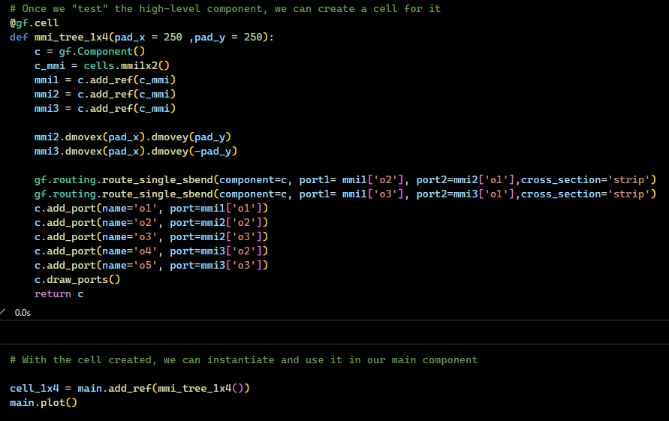
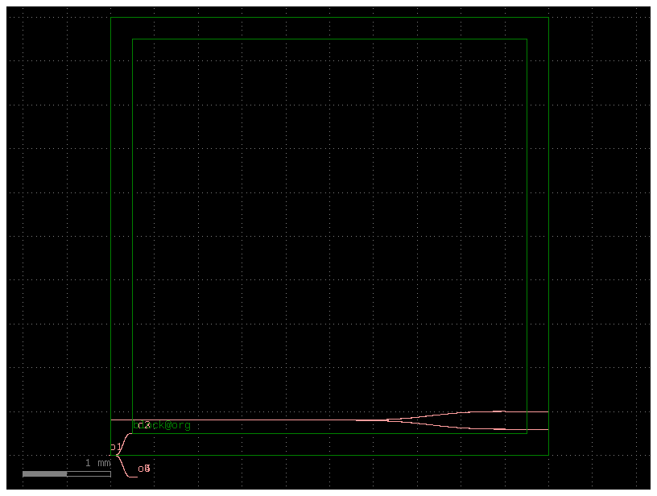
Learning outcome #3 – Notebook section 3. Complete layout
Read and describe 4 code blocks in section 3
Python code block 1:
Python code block 2:
Python code block 3:
Python code block 4:
Complete layout screenshot
screenshot
En este bloque se convierte el árbol de MMIs 1x4 en una celda jerárquica mediante @gf.cell.
La estructura se construye con tres MMIs 1x2
el primero divide la señal inicial y sus dos salidas se conectan a otros dos MMIs, obteniendo finalmente cuatro salidas ópticas.
El árbol completo queda encapsulado como un único bloque reutilizable, con sus propios puertos de entrada y salida (o1–o5.
Después, esa celda se instancia dentro del componente principal “main”, que ya contiene el contorno del chip.
En la captura se ve cómo el bloque 1x4 queda colocado dentro del die y preparado para ser conectado al resto del layout.

Slide 15
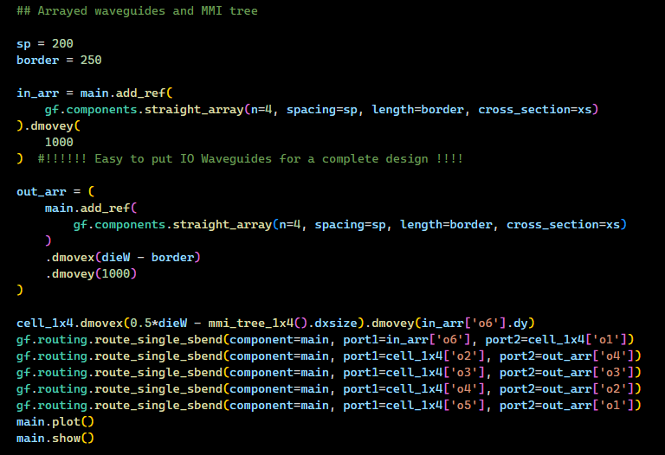
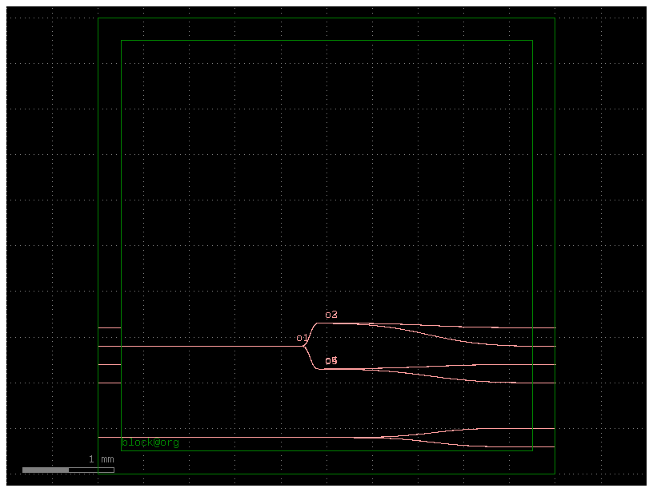
Learning outcome #3 – Notebook section 3. Complete layout
Read and describe 4 code blocks in section 3
Python code block 1:
Python code block 2:
Python code block 3:
Python code block 4:
Complete layout screenshot
screenshot
En este último bloque se completa el layout añadiendo arrays de guías rectas en los bordes izquierdo y derecho del chip.
Estas guías actúan como accesos ópticos ordenados y facilitan que las entradas y salidas del circuito lleguen hasta el borde del die en tramos rectos.
Después, la celda del árbol MMI 1x4 se coloca dentro del componente principal y se conecta mediante rutas S-bend (una guía de entrada alimenta el puerto o1 del árbol y las cuatro salidas o2 a o5 se conectan a las cuatro guías del array de salida.
Con esto se obtiene un layout más completo, donde ya no solo aparece el componente interno, sino también su conexión hacia los bordes del chip.

Slide 16
Learning outcome #4 – Notebook section 4. Exercises – 1 slide per bullet point
Code for …
Part a) Creating components
- Create a cell component for a unbalanced MZI, using 2x2 50:50 MMIs with arm length difference as parameter
- Create a cell component based on the previous, where the arms have thermal tuners on top of each one
- Create a cell component for an all-pass ring resonator, using 2x2 50:50 MMIs, with extra length parameter for different perimeters
- Create a cell component based on the previous, where the ring has a thermal tuner on top along all the perimeter
- Create a cell component based on existing GDSfactory spiral components, with length as parameter
Part b) Creating die
- Create a die W = 5 mm x L = 10 mm
- Create an array of I/Os spaced at 250 µm (as much I/Os as the width allows)
- Create a cell component of this die, with I/Os accessible to connect
Part c) Floorplaning and die layout
- Make an instance of the die as host component for your layout
- Add 3 sets of 3 straight waveguides, from left to right of the die, top, middle and bottom of the die
- Add 2 of each of the components above, with different lengths
- Connect all your components to the I/Os

Slide 17
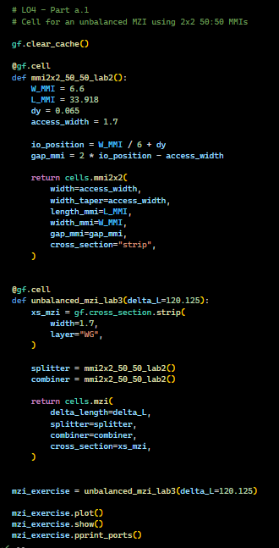
Learning outcome #4 – Notebook section 4. Exercises – 1 slide per bullet point a.1 - Create a cell component for a unbalanced MZI, using 2x2 50:50 MMIs with arm length difference as parameter
Screenshot for …

Slide 18
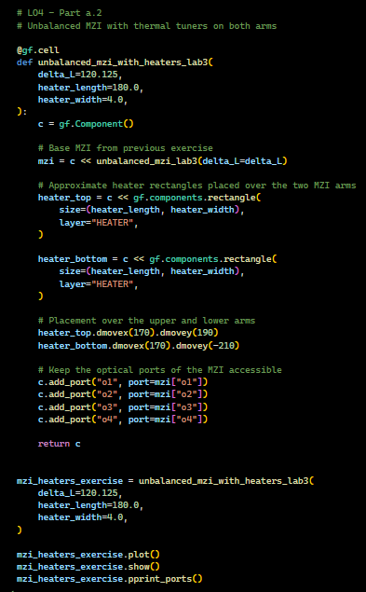
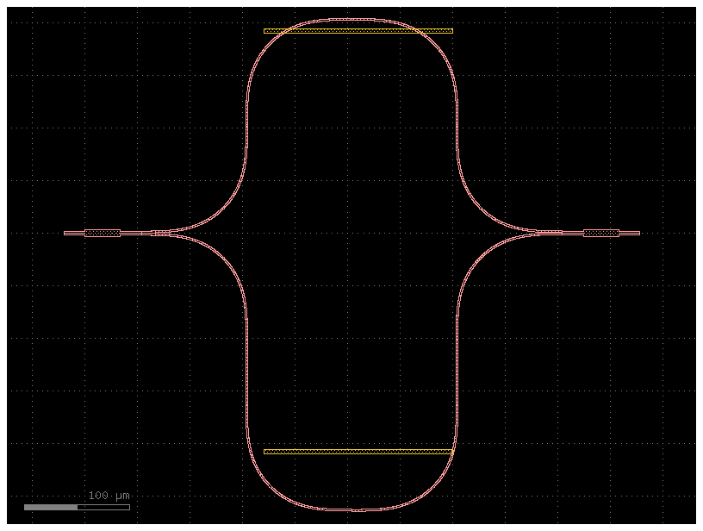
Learning outcome #4 – Notebook section 4. Exercises – 1 slide per bullet point a.2 - Create a cell component based on the previous, where the arms have thermal tuners on top of each one
Screenshot for …

Slide 19
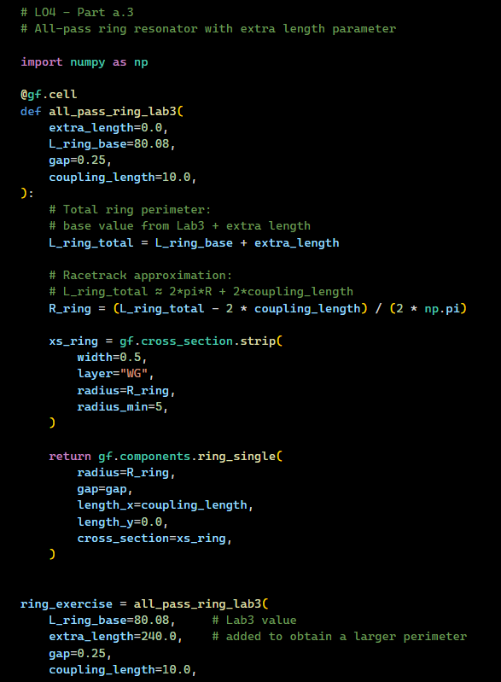
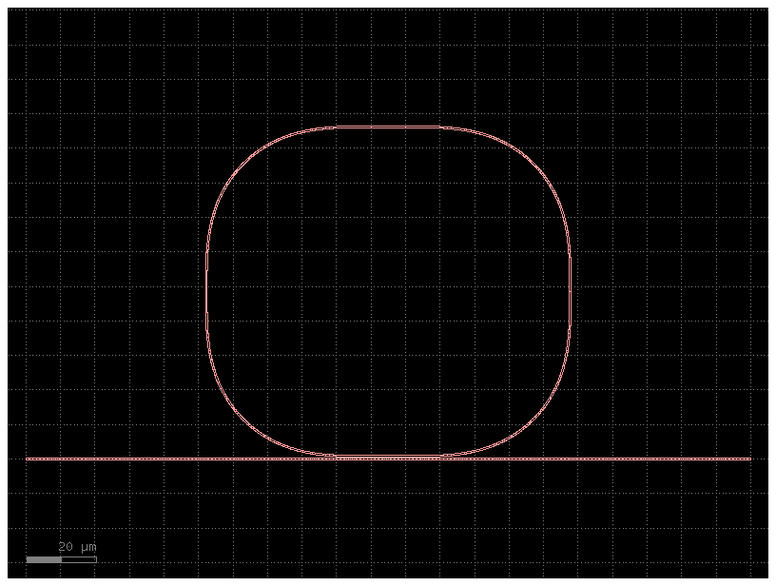
Learning outcome #4 – Notebook section 4. Exercises – 1 slide per bullet point a.3 - Create a cell component for an all-pass ring resonator, using 2x2 50:50 MMIs, with extra length parameter for different perimeters
Screenshot for …

Slide 20
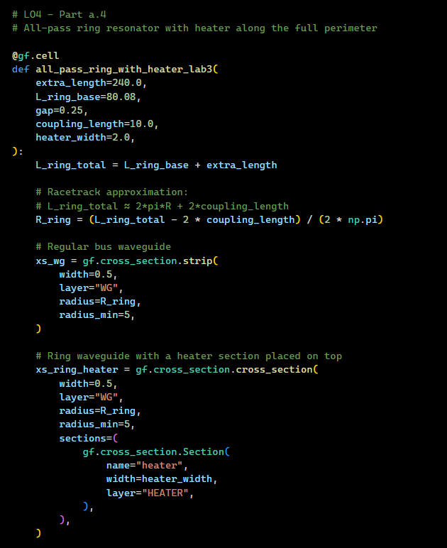
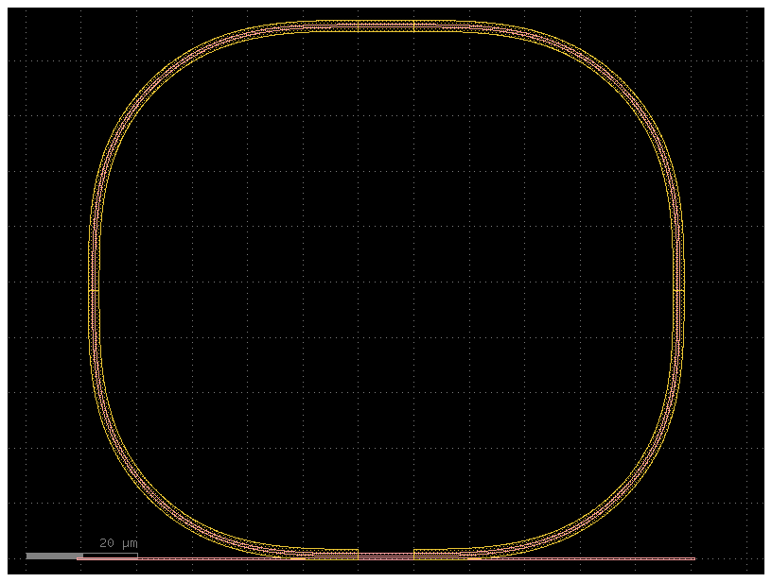
Learning outcome #4 – Notebook section 4. Exercises – 1 slide per bullet point a.4 - Create a cell component based on the previous, where the ring has a thermal tuner on top along all the perimeter
Screenshot for …

Slide 21
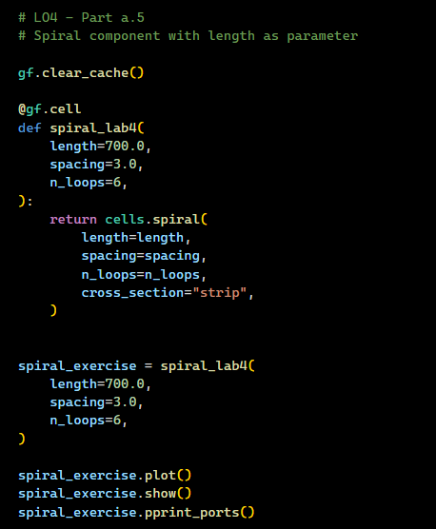
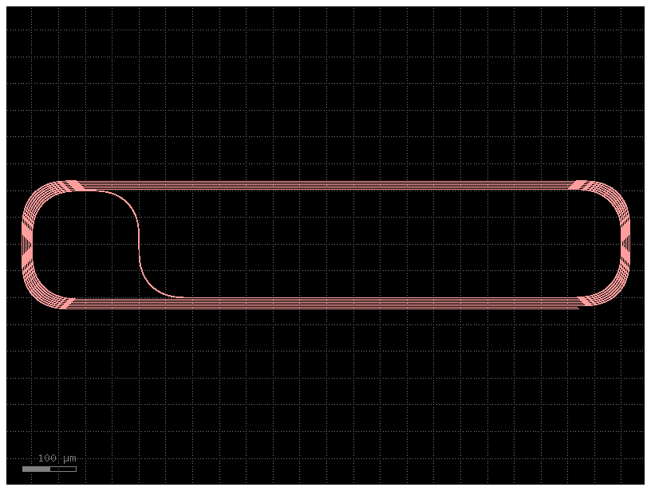
Learning outcome #4 – Notebook section 4. Exercises – 1 slide per bullet point a.5 - Create a cell component based on existing GDSfactory spiral components, with length as parameter
Screenshot for …

Slide 22
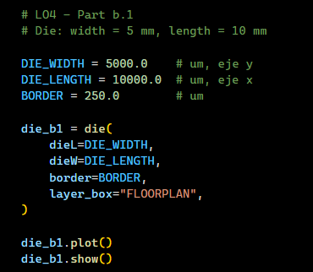
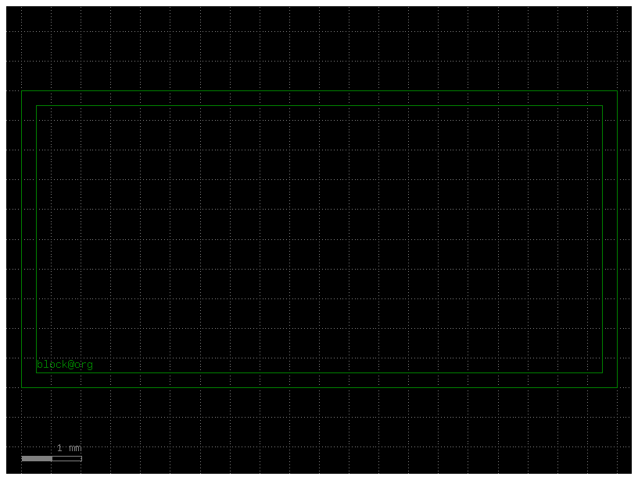
Learning outcome #4 – Notebook section 4. Exercises – 1 slide per bullet point b.1 - Create a die W = 5 mm x L = 10 mm
Screenshot for …

Slide 23
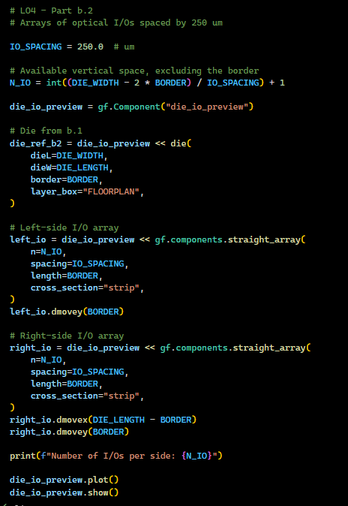
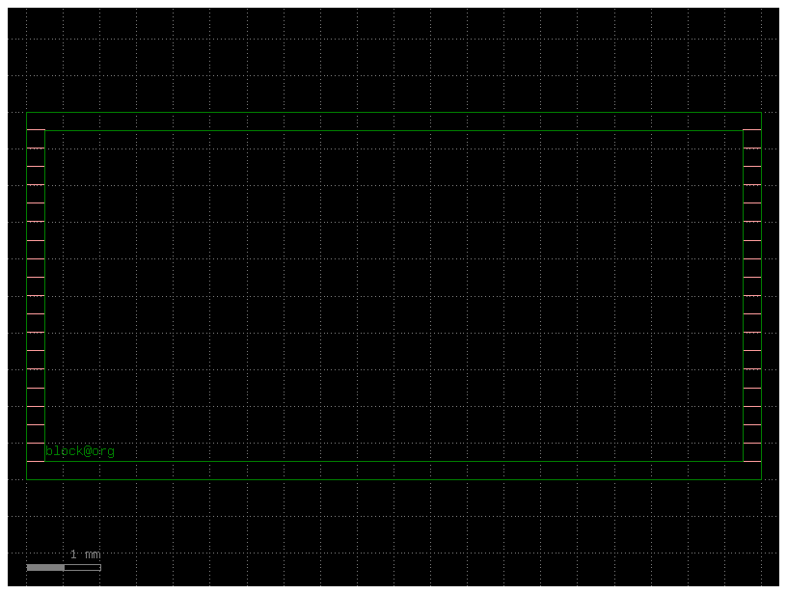
Learning outcome #4 – Notebook section 4. Exercises – 1 slide per bullet point b.2 - Create an array of I/Os spaced at 250 µm (as much I/Os as the width allows) - b.3 - Create a cell component of this die, with I/Os accessible to connect
Screenshot for …

Slide 24
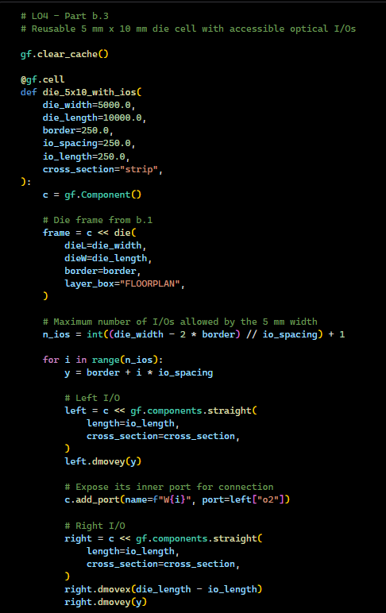
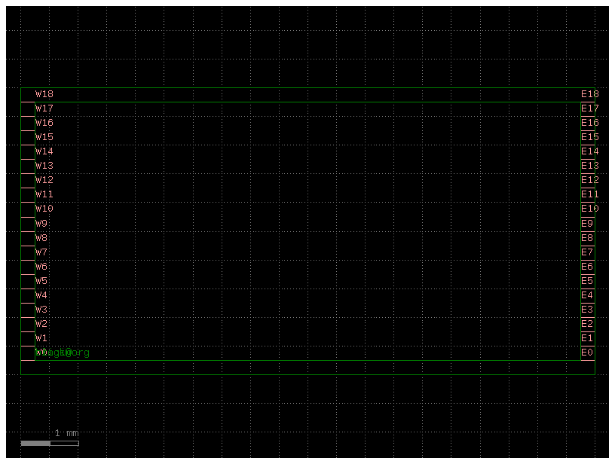
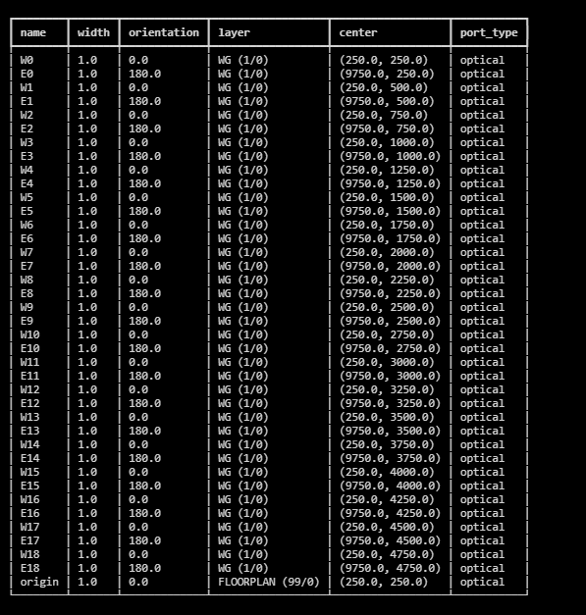
Learning outcome #4 – Notebook section 4. Exercises – 1 slide per bullet point b.3 - Create a cell component of this die, with I/Os accessible to connect
Screenshot for …

Slide 25
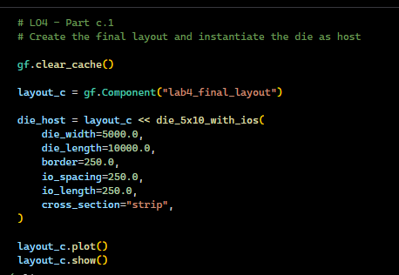
Learning outcome #4 – Notebook section 4. Exercises – 1 slide per bullet point c.1 - Make an instance of the die as host component for your layout - Add 3 sets of 3 straight waveguides, from left to right of the die, top, middle and bottom of the die - Add 2 of each of the components above, with different lengths - Connect all your components to the I/Os
Screenshot for …

Slide 26
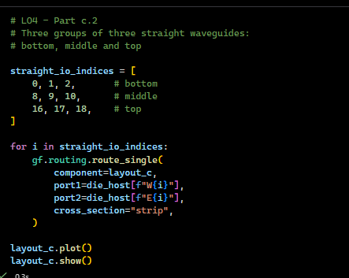
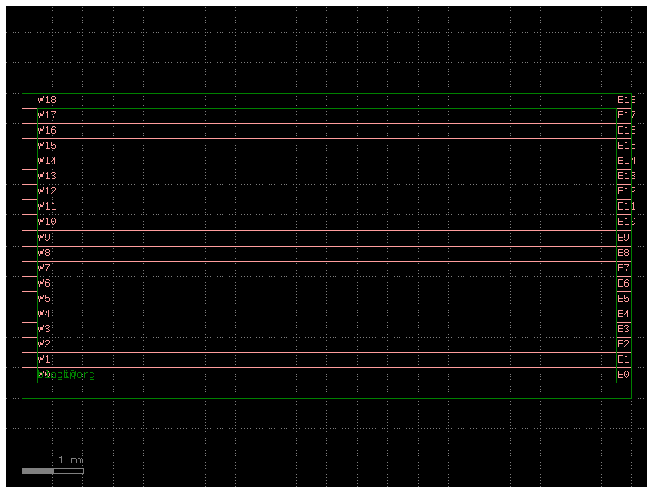
Learning outcome #4 – Notebook section 4. Exercises – 1 slide per bullet point c.2 - Add 3 sets of 3 straight waveguides, from left to right of the die, top, middle and bottom of the die - Add 2 of each of the components above, with different lengths - Connect all your components to the I/Os
Screenshot for …

Slide 27
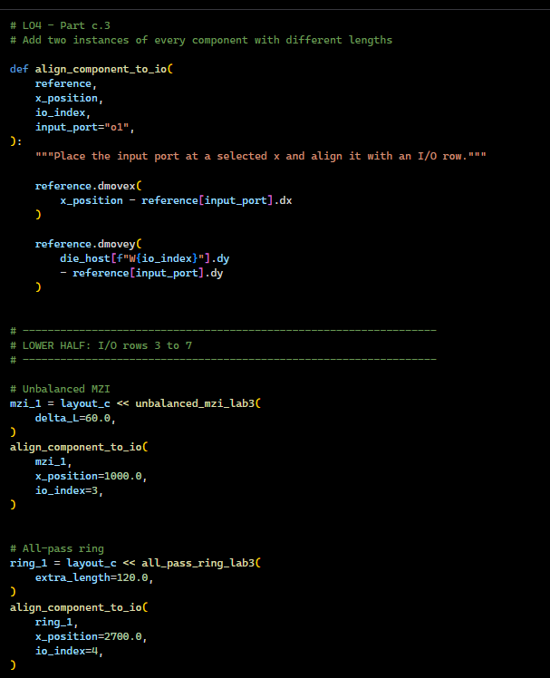
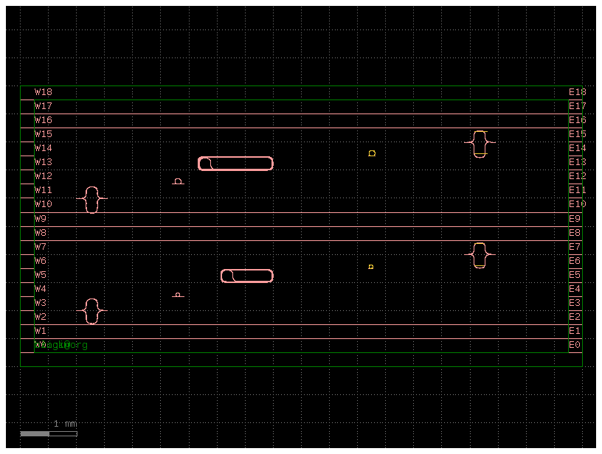
Learning outcome #4 – Notebook section 4. Exercises – 1 slide per bullet point c.3 - Add 2 of each of the components above, with different lengths - Connect all your components to the I/Os
Screenshot for …
…..

Slide 28
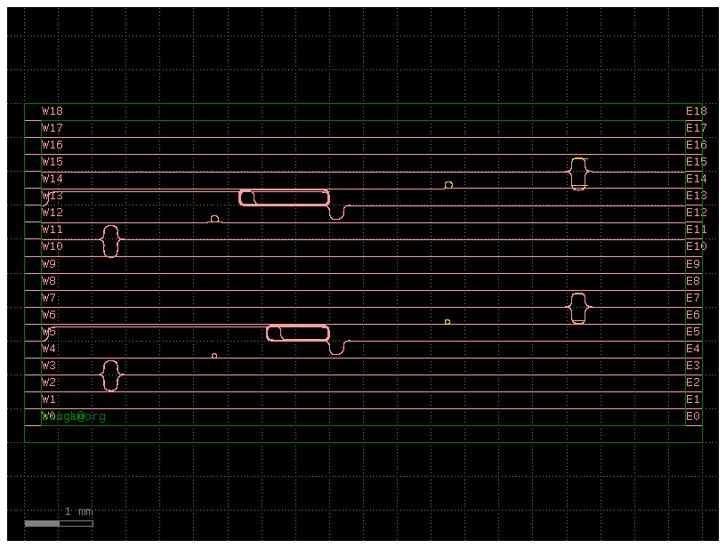
Learning outcome #4 – Notebook section 4. Exercises – 1 slide per bullet point Connect all your components to the I/Os
Para el layout final hemos usado un die de 10 ×5 mm con los accesos ópticos separados 250 micras.
Hemos reservado nueve pares de puertos para las guías rectas de referencia
tres en la parte inferior
tres en el centro
tres en la parte superior
En los puertos restantes hemos colocado dos versiones de cada componente, cambiando parámetros como la diferencia de longitud de los MZI, el perímetro de los anillos y la longitud de las espirales.
Los dispositivos se han distribuido en dos zonas del chip y se han alineado con las filas de entrada y salida para simplificar las conexiones.
En la vista completa algunos componentes apenas se distinguen porque son mucho más pequeños que el die, pero todos quedan dentro del área útil y conectados a sus I/Outputs.
El resultado demuestra que las celdas creadas anteriormente se pueden reutilizar y combinar dentro de un layout jerárquico más grande.

Slide 29

Thank you

